Slide 1
Microsoft Dynamics CRM
wprowadzenie od strony programisty

Slide 2
Customer Relationship Management
Systemy CRM reprezentują grupę systemów informatycznych które automatyzują i wspomagają procesy między klientem a organizacją w zakresie pozyskania oraz utrzymania (obsługi) klienta.

Slide 3
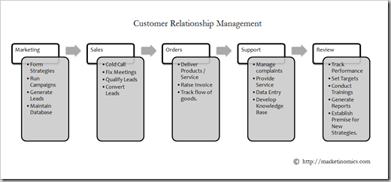
Moduły systemu CRM

Slide 4
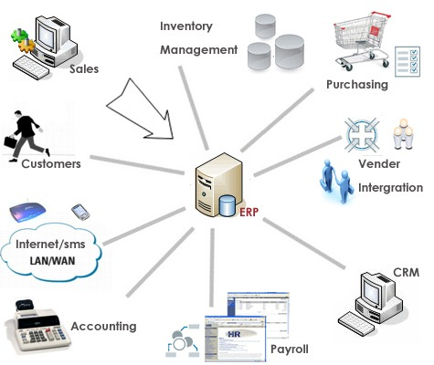
CRM jako moduł systemu ERP

Slide 5
Zakładanie systemu CRM
http://crm.dynamics.com/pl-pl/home

